Slide 1
Тема 10. Сутність та функції кредиту
1. Сутність та структура кредиту
2. Загальні передумови та економічні чинники необхідності кредиту
3. Функції кредиту
4.Єдність кредиту з іншими економічними категоріями та відмінності між ними
5. Стадії та закономірності руху кредиту
6. Принципи кредитування

Slide 3
Кредит - це суспільні відносини, що виникають між економічними суб’єктами у зв’язку з переданням один одному в тимчасове користування вільних коштів на засадах зворотності, платності та добровільності. Основними ознаками відносин, що становлять сутність кредиту, є такі:
- учасники кредитних відносин мають бути економічно самостійними: бути власниками певної маси вартості і вільно нею розпоряджатися; функціонувати на основі самодостатності та самоокупності; нести економічну відповідальність за своїми зобов’язаннями. Без цього вони не зможуть набути статусу ні кредитора, ні позичальника; - кредитні відносини є добровільними та рівноправними. Тільки за цих умов вони будуть взаємовигідними і зможуть розвиватися по висхідній. Інакше ці відносини будуть згасати і розриватися, тобто втратять здатність до розвитку;
- кредитні відносини не змінюють власника цінностей, з приводу яких вони виникають. Кредитор залишається власником переданої в борг цінності, а позичальник одержує її лише у тимчасове розпорядження, після чого повинен повернути власникові. Незмінність власника в кредитних відносинах вимагає особливо чіткого і дійового правового їх оформлення, щоб захистити його інтереси. Якщо такий захист не забезпечується правовими засобами, то кредитні відносини втрачають свої визначальні ознаки; щоб уникнути цього, вони повинні мати договірний характер;

Slide 4
— кредитні відносини є ціннісними, оскільки виникають у зв’язку з рухом цінності (грошей чи матеріальних цінностей). Проте вони не є еквівалентними, тому що кожне переміщення цінності не супроводжується зустрічним рухом відповідного еквівалента. Однак цінність переміщується на зворотних засадах, тобто після певного періоду ці кошти повертаються назад у висхідне положення. Можливість їх неповернення робить позицію кредитора досить вразливою, ризикованою. Для захисту своїх позицій кредитори повинні мати переважні права при визначенні доцільності кредитування та розміру плати за кредит;
— нееквівалентність кредитних відносин значно посилює в механізмі їх реалізації роль чинника платності, за яким позичальник повертає власникові більше коштів, ніж сам одержує від нього.
Кредитні відносини виходять за межі відносин двох економічних суб’єктів і мають характер загальносуспільних. Безперервність та платність кредитних відносин визначають ще одну характерну їх рису - здатність забезпечувати зростання вільної цінності, тобто її капіталізацію. Отже, формується особлива самостійна форма капіталу - позичковий капітал.

Slide 5
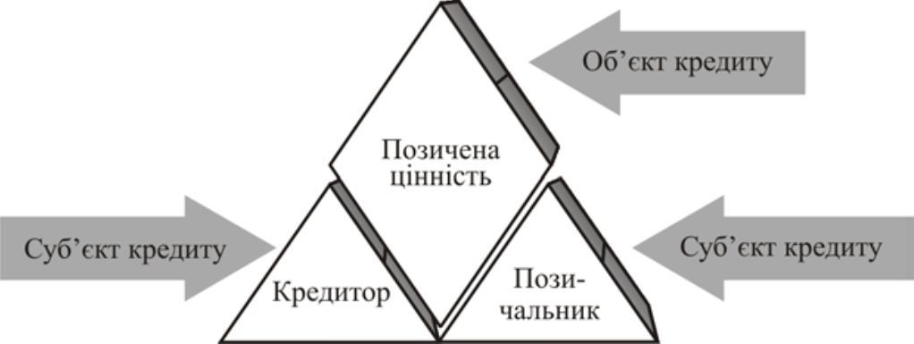
Для конкретизації сутності кредиту потрібно розглянути окремі елементи кредитних відносин. Ними є об’єкти та суб’єкти кредиту. Об’єктом кредиту є та цінність, яка передається в позичку одним суб’єктом іншому. Суб’єкти кредиту - це кредитори і позичальники. Взяті разом, ці елементи створюють структуру кредиту:
Позичена цінність як об’єкт кредиту є реальною, тобто має бути наявною і фактично переданою кредитором позичальникові. Позичена цінність може бути в грошовій формі, у формі товарів, виконаних робіт, наданих послуг. Незалежно від форми позичена цінність є реальною і має бути збережена в процесі кредитних відносин, але не у своїй первісній формі, а за своїм обсягом.

Slide 6
Кредитори - це учасники кредитних відносин, які мають у своїй власності (чи розпорядженні) вільні кошти і передають їх у тимчасове користування іншим суб’єктам. Кредиторами можуть бути фізичні особи, юридичні особи (підприємства, організації, установи, урядові структури тощо), уряд (держава). Особливе місце серед кредиторів займають банки. Вони спочатку мобілізують кошти в інших суб’єктів, у тому числі і на засадах позичання, а потім самі надають їх у позички своїм клієнтам.
Позичальники - це учасники кредитних відносин, які мають потребу в додаткових коштах і одержують їх у позичку від кредиторів. Характерною ознакою позичальника є те, що він не стає власником позичених коштів, а лише тимчасовим розпорядником.
Позичальниками можуть бути всі ті особи, що й кредиторами: фізичні особи, всі юридичні особи, уряд (держава). Особливу роль серед позичальників виконують банки - вони позичають гроші одночасно у великої кількості кредиторів, у великих обсягах і безперервно.
Кредитори і позичальники набувають цього статусу добровільно, на договірних засадах. Це дає їм можливість найповніше задовольнити свої потреби і захистити свої інтереси, які у кожної зі сторін кредиту відмінні.

Slide 7
2. Загальні передумови та економічні чинники необхідності кредиту
Кредит виник у зв’язку з потребами реалізації товарів. Тобто протиріччя руху вартості у сфері товарного обігу, пов’язані з труднощами еквівалентного обміну між економічно відособленими товаровиробниками, були первинною, загальною передумовою появи кредиту.
Окрім цих загальних передумов існування кредиту, є ряд специфічних чинників, які їх конкретизують. Для виникнення кредитних відносин потрібно також, щоб той, хто надає кредит, довіряв тому, хто хоче його отримати. Проте нині самої довіри замало, бо майже завжди існує ризик несвоєчасного чи неповного повернення кредиту. А тому кредиторові, як правило, потрібні ще певні гарантії його повернення, отримані чи від самого позичальника (наприклад, у вигляді застави), чи від того, хто має певний капітал або майно, чи від страхової компанії тощо.
Кредитна угода передбачає матеріальну відповідальність її учасників за виконання взятих на себе зобов’язань. Тому учасники угоди мають бути юридично самостійними особами. Фізичні ж особи можуть стати суб’єктами кредитних відносин за умови їх дієздатності з правового погляду. Це також є одним із чинників виникнення кредитних відносин.

Slide 8
Ще однією передумовою кредитних відносин є отримання позичальником регулярних доходів, за рахунок яких він зможе погасити кредит. Ними можуть бути виручка від реалізації товарів, отримувані заробітна плата, пенсія тощо, надходження соціальної допомоги та ін. Як правило, за відсутності цієї передумови кредит не надається.
Для юридичних осіб - суб’єктів господарювання ще однією передумовою виникнення кредитних відносин є їх функціонування на засадах комерційного чи господарського розрахунку. У першому випадку діяльність підприємницької структури здійснюється, як кажуть, на свій страх і ризик. У другому випадку є можливість, у разі необхідності, отримати допомогу від свого вищого органу управління (міністерства, відомства тощо).
Під впливом різних чинників потреба підприємств у капіталі коливається як протягом одного циклу, так і в різних циклах кругообороту. Ці коливання бувають двох видів - сезонні та постійні. Сезонні коливання переважно викликані природними чинниками, а постійні - в основному різними випадковими причинами. З метою забезпечення безперервності індивідуального кругообороту капіталу обидва види цих коливань зумовлюють необхідність кредиту. За характером та обсягами ці коливання істотно різняться:

Slide 9
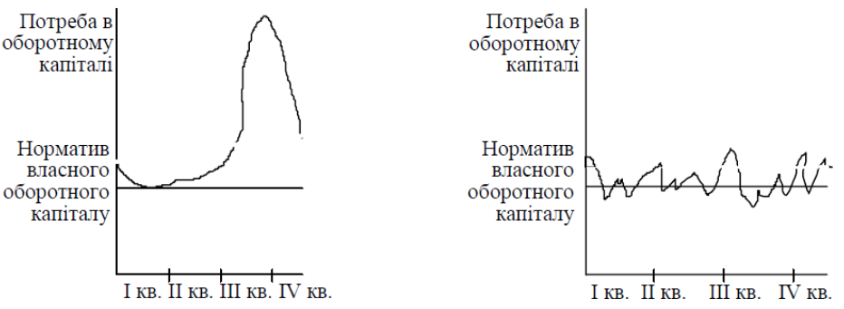
Коливання потреби в оборотному капіталі підприємств із сезонним характером виробництва (ліворуч) та несезонним характером виробництва (праворуч):

Slide 10
Таким чином, можна зробити висновок, що передумовами існування кредиту є розвиток товарно-грошових відносин, функціонування економічних агентів на засадах комерційного чи господарського розрахунку, наявність у них поточних або майбутніх доходів. А конкретними причинами, що обумовлюють необхідність кредиту, є коливання потреби в коштах і джерелах їх формування у юридичних та у фізичних осіб. Коли в одних із них кошти вивільняються, іншим їх не вистачає. Ця суперечність розв’язується за допомогою кредиту.
3. Функції кредиту
Кредит як економічна категорія не тільки має внутрішню сутність, а й активно взаємодіє із зовнішнім середовищем, з іншими (некредитними) процесами в економіці і соціальній сфері та помітно впливає на них. Основні напрями та механізми цього впливу визначають окремі його функції.

Slide 11
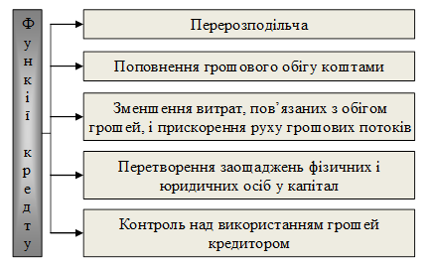

Slide 12
Перерозподільна функція полягає в тому, що матеріальні та грошові ресурси, які були вже розподілені і передані у власність економічним суб’єктам, через кредит перерозподіляються і спрямовуються у тимчасове користування іншим суб’єктам, не змінюючи їх первинного права власності. Такий перерозподіл не є суто механічним явищем, він має велике економічне значення, а саме:
- кошти, вивільнені в одних ланках процесу відтворення, спрямовуються в інші ланки, що прискорює оборот капіталу, сприяє розширенню виробництва;
- вільні кошти через кредит спрямовують у ті ланки суспільного виробництва, на продукцію яких передбачається зростання попиту, а отже й одержання вищих прибутків. Це створює можливості для запровадження новітньої техніки, прогресивного коригування всієї структури виробництва, підвищення його ефективності.
Друга функція кредиту пов’язана з забезпеченням потреб обороту в платіжних засобах. Функція кредиту, що реалізується в грошовій сфері, полягає в тому, що кредит забезпечує сприятливі умови для ефективного регулювання обороту грошей. Кредитний механізм дає можливість гнучко розширити масу платіжних засобів в обороті, коли потреба в них зростає:

Slide 13
через збільшення маси комерційних векселів та маси банківських депозитів, завдяки прискоренню грошово-кредитного мультиплікатора, розширенню рефінансування комерційних банків центральним банком. При скороченні потреб обороту всі ці складові маси платіжних засобів можна також зменшити.
Контрольна складова кредиту відзначається високим стимулювальним ефектом і обмеженістю адміністративно-вольового впливу на контрагента, тоді як у контрольній складовій інших економічних інструментів (фінансів, податків, страхування тощо) переважає адміністративно-вольовий, а не економічний вплив. Більше того, сам кредитний контроль не зводиться до перевірки дотримання контрагентами умов угоди, як це загальноприйнято, а включає ґрунтовний економічний аналіз та оцінювання стану контрагентів, передусім кредитоспроможності позичальника, прогнозування можливого ризику напередодні укладення угоди. На цьому ґрунті визначаються відповідні умови кредитування, що включаються в угоду, які самі по собі стимулюють економну поведінку суб’єктів кредиту - як позичальників, так і кредиторів.

Slide 14
Контрольно-стимулювальна функція кредиту не обмежується відповідними заходами кредитора стосовно позичальника. Контрольно-стимулювальний вплив відчуває на собі і кредитор. Можливість вивільнити з обороту кошти і вкласти їх у надійні дохідні позички стимулює кредитора до прискорення обороту свого капіталу, нарощування вільних ресурсів, більш економного їх витрачання, підвищення своєї кваліфікації щодо розміщення вільних ресурсів тощо.
Функція капіталізації вільних грошових доходів полягає у трансформації завдяки кредиту грошових нагромаджень та заощаджень юридичних і фізичних осіб у вартість, що дає дохід, тобто в позичковий капітал. Така трансформація забезпечується через зворотний рух та платність кредиту. Будь-яка маса вільної вартості, будучи переданою в позичку, не змінюючи власника, приносить йому дохід, тобто набуває форми позичкового капіталу. Цей напрям зв’язку кредиту з економічним оточенням має родові ознаки функції: поширюється на кредит у цілому, на всі його види; притаманний переважно лише кредиту; виражає сутнісні ознаки кредиту - повернення і платність.

Slide 15
4.Єдність кредиту з іншими економічними категоріями та відмінності між ними
ими

Slide 18
5. Стадії та закономірності руху кредиту
Економічною основою руху кредиту, виділення його окремих стадій є кругооборот капіталу в процесі розширеного відтворення. Рух капіталу в процесі відтворення на засадах кругообороту, що виражається формулою Г—Т...В...Т′—Г′, забезпечує послідовне проходження позиченою цінністю всіх його стадій і повернення на висхідні позиції — до свого власника-кредитора. Цей рух позиченої цінності можна назвати відтворювальним і виразити формулою:
ВЦ—РП—ОП...ВП...ВК—ПК—ОК,
де ВЦ — формування вільної цінності у кредиторів;
РП — розміщення вільних коштів у позички;
ОП — одержання додаткових коштів позичальником;
ВП — використання позичальником одержаних коштів на свої потреби;
ВК — вивільнення коштів з обороту позичальника;
ПК — повернення позичальником коштів кредиторові;
ОК — одержання кредитором коштів, наданих у позичку.

Slide 19
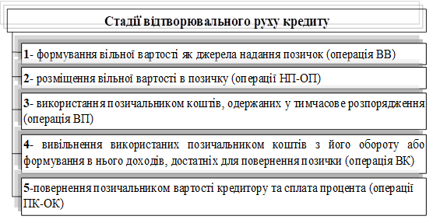
Виходячи з цієї формули можна виділити такі етапи відтворювального руху кредиту:
Рух у п’ять стадій здійснює лише кредит, що бере участь у формуванні капіталу позичальника. У цьому випадку позичена цінність може тривалий час затримуватися на 3-ій та 4-ій стадіях руху залежно від тривалості процесів виробництва та реалізації. Якщо ж кредит не бере участі у формуванні капіталу позичальника, а використовується ним лише як гроші, то 3-тя та 4-та стадії випадають і рух його здійснюється значно швидше. Прикладом такого кредиту є міжбанківський кредит на підкріплення ліквідності. У цьому разі банку потрібна позичка лише на момент визначення його ліквідності, і тому вона може надаватися лише на дуже короткий строк.

Slide 23
Рекомендована література:
1. Волкова В.В., Волкова Н.І. Гроші і кредит: навч. посіб. Вінниця: ДонНУ імені Василя Стуса, 2021. 300 с.
2. Гроші та кредит: підручник / [М.І. Савлук, А.М. Мороз, І.М. Лазепко та 86 ін.]; за наук. ред. М.І. Савлука. 6-те вид., перероб. і доп. К.: КНЕУ, 2011. 589, [3] с.
3. Іванчук Н.В. Гроші і кредит: навчальний посібник. Острог: Видавництво Національного університету «Острозька академія», 2021. 332 с.
4. Коваленко Д.І. Гроші та кредит: теорія та практика: Навч. посібник 3-є вид. допов. та перероб. К.: Центр учбової літератури, 2021. 352 с.
5. Круш П.В., Алексєєв В.Б. Гроші та кредит: Навч. посіб. К.: Центр учбової літератури, 2024. 216 с.
6. Мошенський С.З., Новак О.С., Петрук О.М. Гроші та кредит: Навчально-методичний посібник для самостійного вивчення дисципліни. Житомир: ЖДТУ, 2016. 276 с.
7. Frederic S. Mishkin. The Economics of Money, Banking, and Financial Markets, 13th. Edition. Pearson Education, 2022. P. 720. ISBN 978-0-13-689435-3. URL: https://studylib.net/doc/27027352/the-economics-of-money-banking-and-financial-markets-13th.

